Slide 1
Terve 2: Ihminen, ympäristö ja terveys
Luku 3: Luonnonympäristö ja rakennettu ympäristö

Slide 2
Tehtäviä tunnille:
1. Lue ensin kappale 3. → Lue myös muistiinpanot kappaleesta 3.
2. Tee lyhyt alkukartoitus ja kerro se opiskelukaverillesi, perheenjäsenellesi tms. Eli tehdään suullisesti, ei tarvitse kirjoittaa mihinkään ylös. (kts. Seuraava dia).
3. Tutkiva oppiminen (ohjeet 4.sivulla tässä diaesityksessä)!
4. Selvitä Kouvolan sekä Kuusamon tämänhetkinen ilmanlaatu (linkki dioissa).
5. Tehkää kirjan tehtävä 1, 3, 6 ja (4). s.47

Slide 3
Alkukartoitus
Mitä tunteita luonto sinussa herättää?
Millaiselle melulle altistut omassa elinympäristössäsi?
Miten suojaudut UV-säteilyltä?

Slide 4
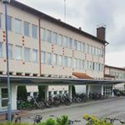
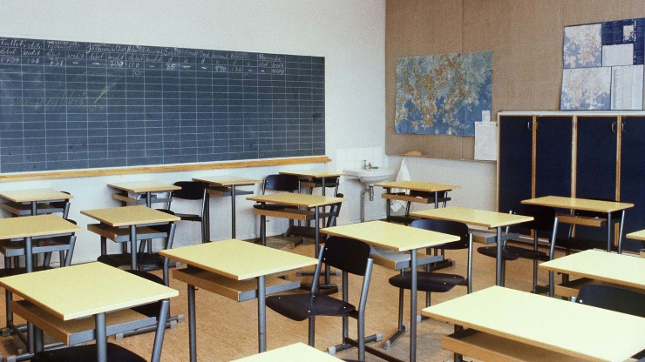
Tutkiva oppiminen
Koulun sisätilat → Mitä parannettavaa, mikä valmiiksi erityisen hyvää?
Koulun sijainti (asuinpaikkaan nähden, palveluita nähden) → Mitä palveluita puuttuu?
Tarkastele ympäristöä ja raportoi kuvaamalla tai kirjoittamalla peda.net tai vihko
Mitä terveyttä tukevia/heikentäviä asioita ympäristössä?
Rakennettu ympäristö
Luontoympäristö
Suunnittelun ratkaisuja? Viihtyisyys? Turvallisuus? Terveyskäyttäytymisen edistäminen?
Onko ratkaisut, mitä koulussa on käytetty kestävää kehitystä palvelevia?
Altisteet (s. 35) Fysikaalisia? Kemiallisia? Biologiset?

Slide 5
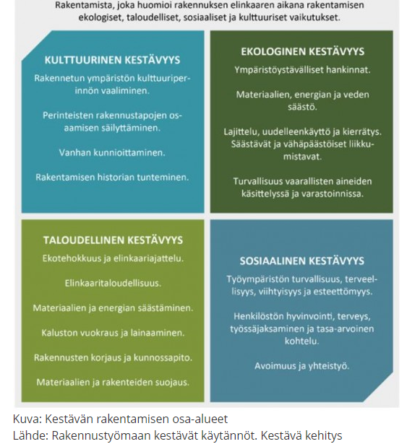

Slide 6
Fyysinen ympäristö terveyden tukena
ympäristöterveys = terveystieteiden osa-alue, joka tutkii elinympäristön vaikutuksia ihmisen terveyteen, toimintakykyyn ja turvallisuuteen
fyysinen ympäristö
rakennettu ympäristö eli alueet, jotka ihminen muokannut käyttöönsä
luonnonympäristö eli alueet, joilla ihmisen vaikutus vähäinen, kuten metsät, järvet tai Lapin tunturit.
ihminen on aina ollut monin tavoin riippuvainen luonnosta: mm. ravinto, juoma ja usein myös elanto
myönteiset luontokokemukset tukevat kaikkia terveyden osa-alueita:
fyysinen aktiivisuus lisääntyy ja allergiariski vähenee
psyykkinen kuormitus vähenee, keskittymiskyky paranee ja voimavarat uusiutuvat
ihmisten välinen vuorovaikutus ja yhteisöllisyys lisääntyvät
ihminen kokee olevansa osa suurempaa kokonaisuutta

Slide 7
Terveellinen ja turvallinen
elinympäristö
kaupunkien ja muiden rakennettujen alueiden suunnittelu
asuminen, työpaikat, palvelut ja virkistysmahdollisuudet sijoitetaan siten, että ne ovat helposti saavutettavissa esim. pyöräteiden avulla
toimiva ja miellyttävä ympäristö kannustaa arkiliikuntaan ja vähentää autoilua, ruuhkia ja liikenteen päästöjä
kasvillisuus puhdistaa kaupunki-ilmaa ja lisää ympäristön viihtyisyyttä
lasten motoriset taidot kehittyvät ja luovuus lisääntyy leikkipuistoissa ja kaupunkimetsissä
puistot ja lenkkipolut toimivat sosiaalisina kohtauspaikkoina ja lisäävät yhteisöllisyyttä
https://kartta.kouvola.fi/IMS/fi
sosiaalisesti kestävä elinympäristö oikeudenmukainen, esteetön ja tasa-arvoinen
toteuttamisessa huomioitu kaikkien asukkaiden tarpeet ja toimintakyky

Slide 8
Ympäristön terveysriskit
altiste = elinympäristön fysikaalinen, kemiallinen tai biologinen tekijä, joka voi vaarantaa terveyden
─ esim. melu, ilmansaasteet ja siitepöly
vaste = altisteen aiheuttama terveyshaitta
esim. meluvamma, hengitysteiden ärsyyntyminen ja allergia
kartoitetaan vaiheittaisen riskinarvioinnin avulla
tavoitteena tuottaa luotettavaa tietoa päätöksenteon pohjaksi
haastavaa, sillä monet vasteet muodostuvat vasta pitkäkestoisessa altistuksessa
haitan suuruuteen vaikuttavat myös yksilölliset tekijät, kuten ikä, terveydentila, elämäntavat ja perimä
altisteiden merkittävyyttä vertaillaan tautitaakan avulla
laskennallinen malli, joka huomioi terveyshaittojen yleisyyden, keston ja vakavuuden
lievienkin haittojen vaikutus väestön terveydelle ja toimintakyvylle sekä kansantaloudelle voi olla merkittävä, jos niitä kokee suuri osa väestöstä

Slide 9
Ympäristöaltisteisiin liittyvän tautitaakka-arvion perusteella:
pienhiukkaset, ympäristömelu,
radon,
passiivitupakointi,
UV-säteily ja
kotien kosteusvauriot aiheuttavat merkittävimmät tautitaakat Suomessa.

Slide 10
Ilmansaasteet
ilmassa leijuvat hiukkaset tai kaasumaiset aineet, jotka vaarantavat terveyden ja vahingoittavat luontoa
maailman suurin ympäristöterveysriski
joka kahdeksas kuolema
arvioidaan lyhentävän kiinalaisten elinikää noin viidellä vuodella
aiheuttajina teollisuus, energiantuotanto, liikenne, maatalous ja kotitalouksien puunpoltto
kulkeutuvat tuulten mukana
kaukokulkeuma = valtion rajojen ulkopuolelta kulkeutuneet ilmansaasteet
rajoittamiseksi tehty töitä jo vuosi-kymmeniä
liikenteen ja teollisuuden päästörajoitukset
kivihiilen ja öljyn käyttöä on korvattu mm. maakaasulla ja tuulivoimalla
autojen katalysaattorit
→ mm. rikkidioksidipäästöt ovat vähentyneet merkittävästi

Slide 11
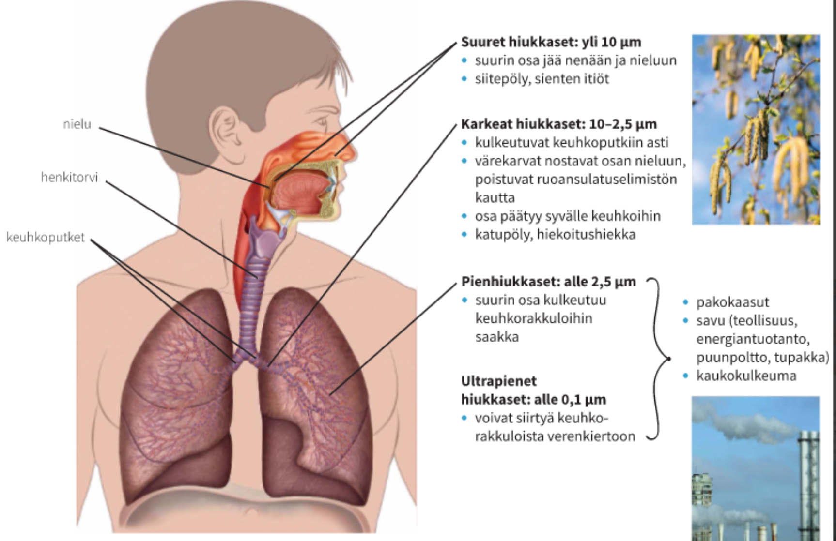
Ilmansaasteiden terveysvaikutukset
Hiukkasmaiset
ilmansaasteet
Kaasumaiset ilmansaasteet (esim. otsoni) ärsyttävät ylähengitysteitä ja voivat aiheuttaa hengenahdistusta
Savu sisältää pienhiukkasia ja myrkkyjä, kuten häkää ja syöpävaarallisia PAH-yhdisteitä
http://www.ilmanlaatu.fi/ilmanyt/nyt/ilmanyt.php

Slide 12
Ilmansaasteiden terveysvaikutukset
hiukkasmaiset ilmansaasteet
haittojen vakavuus riippuu hiukkasten koosta
pienhiukkaset (halkaisija alle 2,5 µm) pääsevät kulkeutumaan syvälle keuhkoihin, minkä vuoksi ne ovat vaarallisimpia
lyhytaikainenkin altistus lisää riskiä sairastua hengitystieinfektioihin
pitkäaikainen altistus lisää mm. astman, sydäninfarktin ja aivoverenkierron häiriöiden vaaraa sekä lisää kuolleisuutta
kaasumaiset ilmansaasteet (esim. otsoni) ärsyttävät ylähengitysteitä ja voivat aiheuttaa hengenahdistusta
savu sisältää pienhiukkasia ja myrkkyjä, kuten häkää ja syöpävaarallisia PAH-yhdisteitä

Slide 13
Ilmanlaatu Kouvola + muut kaupungit
http://www.ilmanlaatu.fi/ilmanyt/nyt/ilmanyt.php

Slide 14
Sisäilma: Oletko oireillut?
suomalaisen yleisin ympäristö, suurin osa vuorokaudesta vietetään sisätiloissa
laatua heikentävät mm:
maaperästä vapautuva radon
kosteusvaurioista johtuvat homeet ja homemyrkyt
Tupakansavu, kynttilöiden ja puiden poltossa syntyvä savu
rakennus- ja sisustusmateriaaleista haihtuvat myrkylliset yhdisteet, kuten formaldehydi
huonon sisäilman terveysvaikutuksia
päänsärky
väsymys
nenän tukkoisuus
vähentää viihtyvyyttä
heikentää kognitiivista toimintakykyä
voi altistaa mm. syöpätaudeille

Slide 15
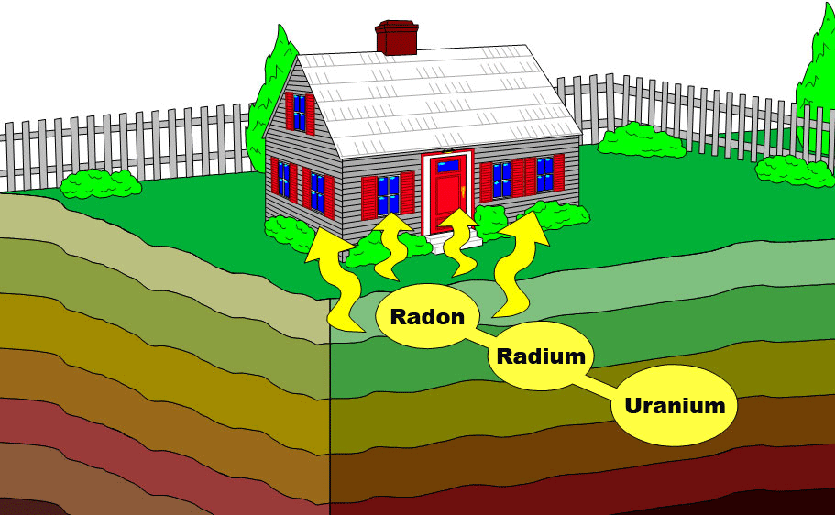
Radon
radioaktiivinen kaasu, jota Suomen kallioperässä paikoitellen poikkeuksellisen paljon
kulkeutuu asuntoon talon perustuksissa olevien rakojen kautta
pitoisuus voidaan selvittää radonmittauksella
lisää merkittävästi keuhkosyövän riskiä
voidaan torjua oikealla rakennustekniikalla ja mm. radonimurilla tai -kaivolla
Katso karttaa s. 40. Miksi suurimmat pitoisuudet harjualueilla?

Slide 16
Kosteusvauriot
suomalaisissa rakennuksissa paljon
syinä mm. sateinen ja kylmä ilmasto, rakennustekniset virheet ja vesivahingot
hometta ja muita mikrobeja vaikea löytää ja hävittää
kaikki ihmiset eivät reagoi kosteusvaurioiden aiheuttamaan altistukseen, ja ihmiset voivat oireilla eri tavoin
altistuminen esim. työpaikalla voi pahimmillaan aiheuttaa työkyvyttömyyttä ja toimeentulon menetystä
tarvitaan paljon tutkimustyötä erilaisten altisteiden yhteisvaikutusten ymmärtämiseksi ja huonolle sisäilmalle herkistyneiden ihmisten auttamiseksi

Slide 17
Melu
mikä tahansa ääni, jonka ihminen kokee häiritseväksi ja joka on terveydelle haitallista
koetaan häiritseväksi ja heikentää sosiaalista kommunikointia sekä aiheuttaa mm. univaikeuksia, stressireaktioita ja kognitiivisia häiriöitä → vakavien sairauksien (esim. sydän- ja verisuonitautien riski) kasvaa
toiseksi merkittävin ympäristöterveysriski Suomessa
meluvamma = kovaäänisen melun aiheuttama pysyvä kuulon heikkeneminen
noin neljäsosa kaikista kuulovaurioista
vaikuttaa äänen voimakkuus, taajuus ja melussa vietetty aika
krooninen meluvamma kehittyy hitaasti
akuutti meluvamma syntyy äkisti voimakkaista, iskumaisista äänistä eli impulssimelusta
tinnitus = korvissa kuuluva esim. suhiseva tai napsuva ääni, joka ei johdu ulkopuolisesta äänilähteestä

Slide 18
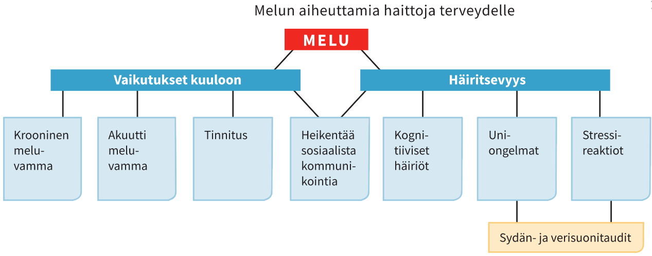

Slide 19
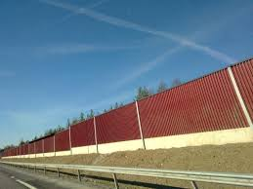
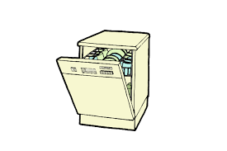
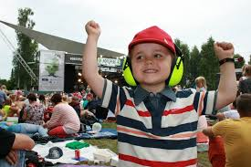
Meluntorjunta
tavoitteena turvata terveellinen, turvallinen ja viihtyisä elinympäristö
edellyttää lainsäädäntöä, valvontaa, tutkimusta, tuotekehittelyä ja tiedottamista
ympäristömelua voidaan torjua mm. huolellisella aluesuunnittelulla ja rakennusteknisillä ratkaisuilla (esim. rakennusmateriaalien valinta)
asumis- ja työpaikkamelua voidaan torjua mm. kehittämällä teknologiaa (esim. hiljaiset kodinkoneet) ja noudattamalla työturvallisuuslain velvoitteita
vapaa-ajan melua voi jokainen torjua esim. käyttämällä korvatulppia tai kuulosuojaimia ja rajoittamalla melussa vietettyä aikaa

Slide 20
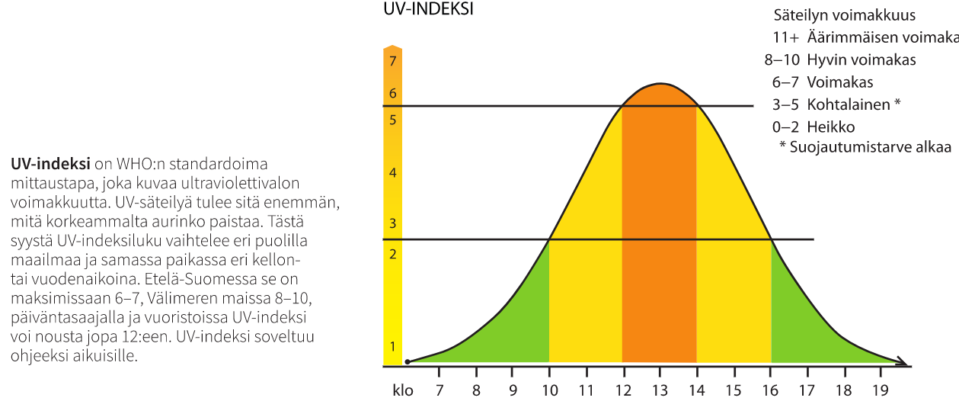
Säteilyn terveysvaikutukset
ionisoimaton säteily
merkittävin lähde aurinko. Tulkitse kuvaa: milloin tulee suojautua?
sopiva määrä valoa ja lämpöä sekä UV-säteilyä terveydelle välttämätöntä
liiallinen säteilymäärä voi aiheuttaa mm. uni-valverytmin häiriöitä ja lämpöuupumusta sekä lisätä mm. ihosyövän riskiä

Slide 21
http://ilmatieteenlaitos.fi/uvi-ennuste
Auringon säteily sisältää näkyvän valon lisäksi mm. näkymättömiä infrapuna- eli lämpösäteitä sekä ultravioletti- eli UV-säteitä.
Auringonsäteilyn UV-C suodattuu pois ilmakehän otsonikerroksessa, samoin osa UV-B:stä.
UV-säteily vaikuttaa ihon väriainetta muodostaviin soluihin, melanosyytteihin
Iho ruskettuu altistuessaan UV-säteilylle→suojakeino→ ihon syvemmät kerrokset suojataan
Iho voi myös palaa, jos säteilyä tulee liikaa.
Liiallinen UV-säteily vanhentaa ihoa ennenaikaisesti.
Iho muuttuu kuivaksi ja karheaksi ja siihen tulee värimuutoksia.
Iho ei unohda saamaansa UV-säteilyä, vaan säteilyn vaikutukset kertyvät ihon muistiin koko eliniän ajan.
Ihomelanoomista noin 95 % voitaisiin ehkäistä suojaamalla iho palamiselta.
Iho ei karaistu palamisista, vaan tosiasiassa käy päinvastoin.
Aurinkosuojakerroin kertoo, kuinka monta kertaa pidempään aurinkovoiteella voideltu iho aurinkoa palamatta verrattuna suojaamattomaan ihoon. Suomessa suositellaan 25

Slide 22
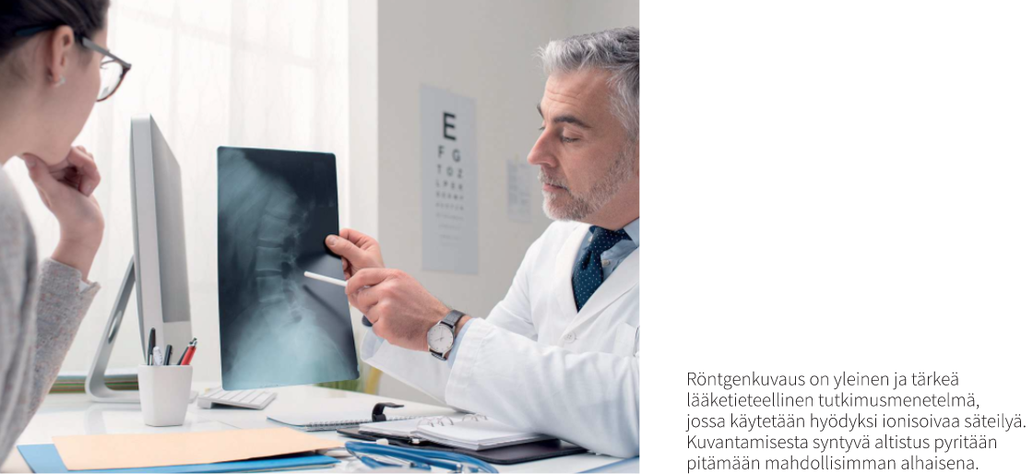
ionisoiva säteily (muutoksia molekyylitasolla)
merkittävin altistus maaperän radonista, avaruuden taustasäteilystä ja lääketieteellisistä tutkimuksista
suurienergiaista säteilyä, joka voi aiheuttaa muutoksia perimään
äkilliset, suuret kerta-annokset voivat aiheuttaa mm. palovammoja, sikiövaurioita ja jopa kuoleman
pieni mutta pitkäkestoinen säteilyaltistus voi lisätä mm. syöpäriskiä
Säteilyturvakeskus (STUK) valvoo ympäristön säteily-turvallisuutta ja säteilyn käyttöä terveydenhuollossa, tutkimuksessa ja teollisuudessa
perustana säteily- ja ydinturvallisuutta koskeva lainsäädäntö

Slide 23
